Slide 1
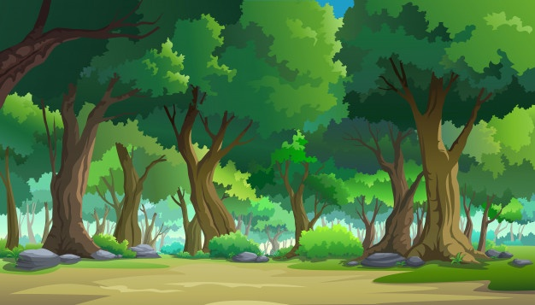
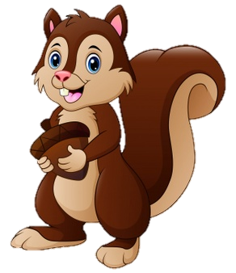
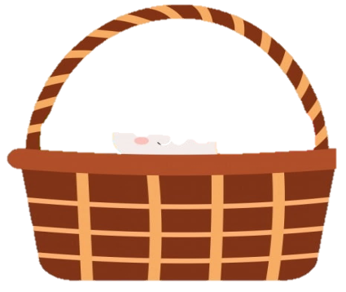
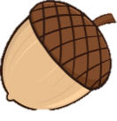
1. Cùng nhau khởi động cho bài học mới nhé, hãy giúp mẹ con sóc trả lời các câu hỏi để có thể nhặt hạt dẻ cho mùa đông nhé.
Notes:
Bài giảng thiết kế bởi: Hương Thảo - tranthao121006@gmail.com

Slide 2
Trời bắt đầu trở lạnh, mẹ nghĩ chúng ta nên vào rừng nhặt một ít hạt dẻ để trữ cho mùa đông!
Vâng ạ! Bây giờ chúng ta hãy đi ngay thôi mẹ!

Slide 3
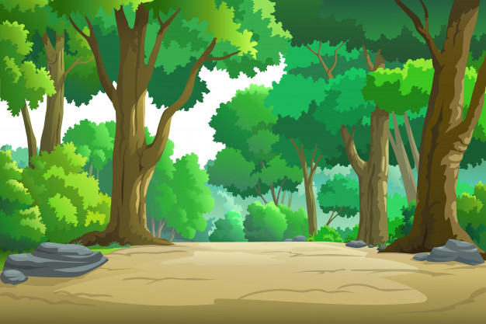
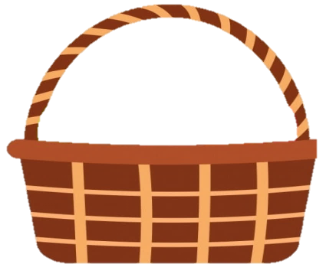
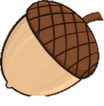
2
3
1
4

Slide 4
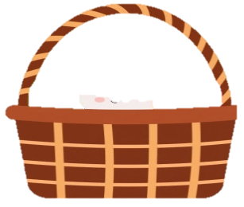
Bài trước chúng ta học bài gì?
Ánh sáng của yêu thương

Slide 5
Ê-đi-sơn là nhà bác học nước nào?
Mỹ

Slide 6
Mẹ của Ê-đi-sơn bị bệnh gì?
Đau ruột thừa

Slide 7
Ê-đi-sơn chạy sang nhà hang xóm mượn cái gì?
Tấm gương

Slide 8
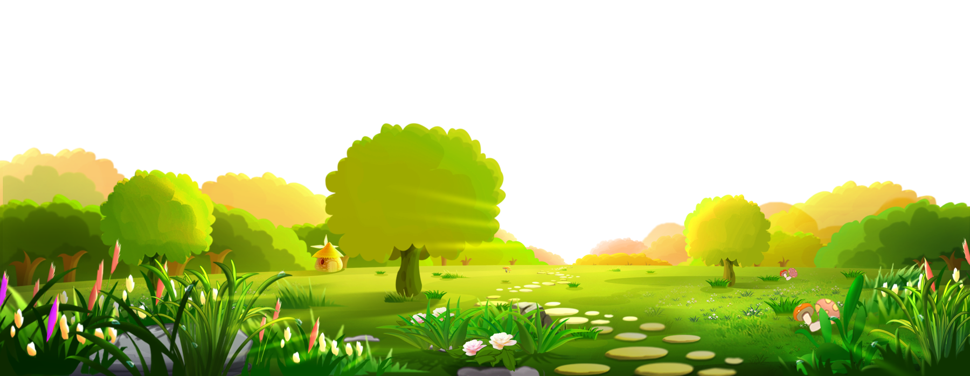
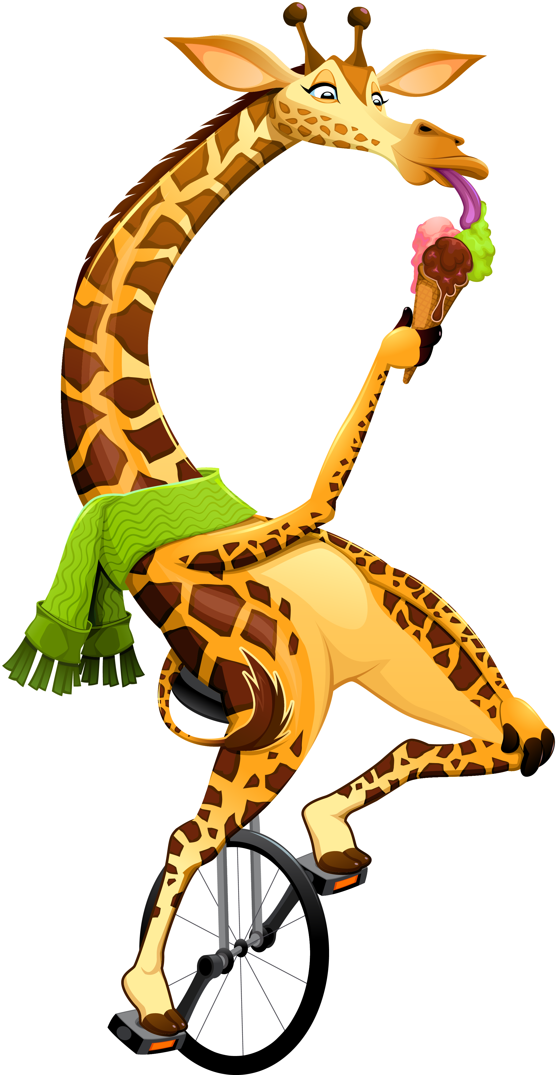
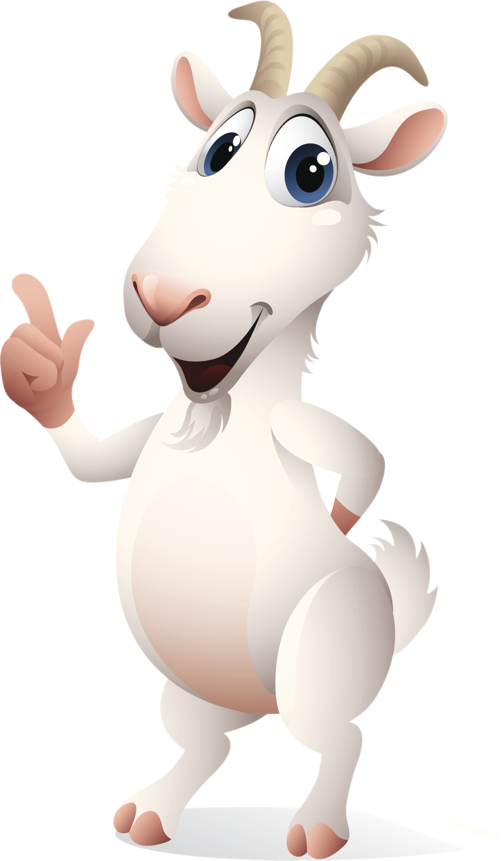
ỦY BAN NHÂN DÂN HUYỆN AN LÃO
TRƯỜNG TIỂU HỌC QUANG TRUNG
Môn: Tiếng Việt
Bài 32: Đọc: Chơi chong chóng ( tiết 1+ 2)
Giáo viên: Bùi Thị Nhã
Lớp: 2B
Năm 2024 - 2025

Slide 9
Chơi chong chóng

Slide 10
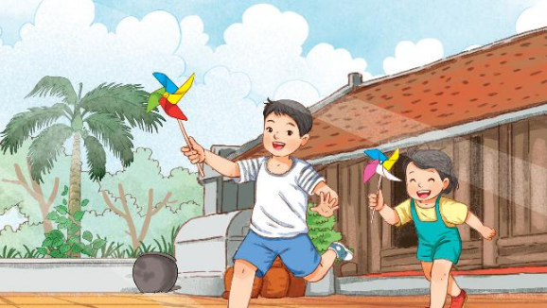
Chơi chong chóng
An yêu thích những chiếc chong chóng giấy. Mỗi chiếc chong chóng chỉ có một cái cán nhỏ và dài, một đầu gắn bốn cánh giấy mỏng, xinh như một bông hoa. Nhưng mỗi lần quay, nó mang lại bao nhiêu là tiếng cười và sự háo hức. Anh thích chạy thật nhanh để những chiếc cánh giấy không ngừng quay trong gió. Gió lướt qua cánh chong chóng tạo ra tiếng u u rất lạ.
Đọc mẫu
Notes:
Bài giảng thiết kế bởi: Hương Thảo - tranthao121006@gmail.com

Slide 11
Chơi chong chóng
An yêu thích những chiếc chong chóng giấy. Mỗi chiếc chong chóng chỉ có một cái cán nhỏ và dài, một đầu gắn bốn cánh giấy mỏng, xinh như một bông hoa. Nhưng mỗi lần quay, nó mang lại bao nhiêu là tiếng cười và sự háo hức. An thích chạy thật nhanh để những chiếc cánh giấy không ngừng quay trong gió. Gió lướt qua cánh chong chóng tạo ra tiếng u u rất lạ.
Đọc nối tiếp đoạn
Notes:
Bài giảng thiết kế bởi: Hương Thảo - tranthao121006@gmail.com

Slide 12
Luyện đọc câu dài:
Mỗi chiếc chong chóng chỉ có một cái cán nhỏ và dài, một đầu gắn bốn cánh giấy mỏng, xinh như một bông hoa.

Slide 13
GIẢI NGHĨA TỪ
Cười toe
Cười với khuôn miệng mở rộng sang 2 bên, thể hiện sự thích thú.
Notes:
Bài giảng được thiết kế bởi: Hương Thảo

Slide 14
Chơi chong chóng
An yêu thích những chiếc chong chóng giấy. Mỗi chiếc chong chóng chỉ có một cái cán nhỏ và dài, một đầu gắn bốn cánh giấy mỏng, xinh như một bông hoa. Nhưng mỗi lần quay, nó mang lại bao nhiêu là tiếng cười và sự háo hức. An thích chạy thật nhanh để những chiếc cánh giấy không ngừng quay trong gió. Gió lướt qua cánh chong chóng tạo ra tiếng u u rất lạ.
Đọc toàn bài
Notes:
Bài giảng thiết kế bởi: Hương Thảo - tranthao121006@gmail.com

Slide 15
Trả lời câu hỏi

Slide 16
Chơi chong chóng
An yêu thích những chiếc chong chóng giấy. Mỗi chiếc chong chóng chỉ có một cái cán nhỏ và dài, một đầu gắn bốn cánh giấy mỏng, xinh như một bông hoa. Nhưng mỗi lần quay, nó mang lại bao nhiêu là tiếng cười và sự háo hức. An thích chạy thật nhanh để những chiếc cánh giấy không ngừng quay trong gió. Gió lướt qua cánh chong chóng tạo ra tiếng u u rất lạ.
1. Tìm chi tiết cho thấy An rất thích chơi chong chóng.
Notes:
Bài giảng thiết kế bởi: Hương Thảo - tranthao121006@gmail.com

Slide 17
Chơi chong chóng
An yêu thích những chiếc chong chóng giấy. Mỗi chiếc chong chóng chỉ có một cái cán nhỏ và dài, một đầu gắn bốn cánh giấy mỏng, xinh như một bông hoa. Nhưng mỗi lần quay, nó mang lại bao nhiêu là tiếng cười và sự háo hức. An thích chạy thật nhanh để những chiếc cánh giấy không ngừng quay trong gió. Gió lướt qua cánh chong chóng tạo ra tiếng u u rất lạ.
2. Vì sao An luôn thắng khi thi chơi chong chóng cùng bé Mai?
Notes:
Bài giảng thiết kế bởi: Hương Thảo - tranthao121006@gmail.com

Slide 18
Chơi chong chóng
An yêu thích những chiếc chong chóng giấy. Mỗi chiếc chong chóng chỉ có một cái cán nhỏ và dài, một đầu gắn bốn cánh giấy mỏng, xinh như một bông hoa. Nhưng mỗi lần quay, nó mang lại bao nhiêu là tiếng cười và sự háo hức. Anh thích chạy thật nhanh để những chiếc cánh giấy không ngừng quay trong gió. Gió lướt qua cánh chong chóng tạo ra tiếng u u rất lạ.
3. An nghĩ ra cách gì để bé Mai vui?
Notes:
Bài giảng thiết kế bởi: Hương Thảo - tranthao121006@gmail.com

Slide 19
Chơi chong chóng
An yêu thích những chiếc chong chóng giấy. Mỗi chiếc chong chóng chỉ có một cái cán nhỏ và dài, một đầu gắn bốn cánh giấy mỏng, xinh như một bông hoa. Nhưng mỗi lần quay, nó mang lại bao nhiêu là tiếng cười và sự háo hức. Anh thích chạy thật nhanh để những chiếc cánh giấy không ngừng quay trong gió. Gió lướt qua cánh chong chóng tạo ra tiếng u u rất lạ.
4. Qua câu chuyện, em thấy tình cảm anh em của Mai và An như thế nào?
Rất khăng khít.
Notes:
Bài giảng thiết kế bởi: Hương Thảo - tranthao121006@gmail.com

Slide 20
Chơi chong chóng
An yêu thích những chiếc chong chóng giấy. Mỗi chiếc chong chóng chỉ có một cái cán nhỏ và dài, một đầu gắn bốn cánh giấy mỏng, xinh như một bông hoa. Nhưng mỗi lần quay, nó mang lại bao nhiêu là tiếng cười và sự háo hức. Anh thích chạy thật nhanh để những chiếc cánh giấy không ngừng quay trong gió. Gió lướt qua cánh chong chóng tạo ra tiếng u u rất lạ.
1. Tìm từ ngữ trong bài đặc tả chiếc chong chóng.
Notes:
Bài giảng thiết kế bởi: Hương Thảo - tranthao121006@gmail.com

Slide 21
2. Nếu em là Mai, em sẽ nói với anh An sau khi chơi
Cảm ơn anh vì đã nhường nhịn để em vui.

